Slide 1
6. 클래스

Slide 2
- 목차 -
6.1 클래스 소개
6.2 객체 생성과 참조형
6.3 생성자(constructor)
6.4 Overloading
6.5 this
6.6 참조에 의한 메소드 호출
6.7 접근 한정자
6.8 정적(static) 멤버

Slide 3
6.1 클래스 소개
정의
  사용자가 정의하는 추상 자료형.
양식
  class 클래스 이름 {
      필드 선언;
      메소드 선언;
  }

Slide 4
클래스 정의 예
class Rectangle {
double x, y; /* 필드 선언 */
double area() { /* 메소드 정의 */
return x * y;
}
void setvalue(double v1, double v2) { /* 메소드 정의 */
x = v1;
y = v2;
}
}

Slide 5
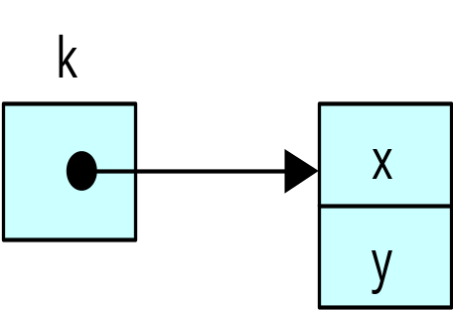
6.2 객체 생성과 참조형
객체 선언
  Rectangle k;
객체 생성
  Rectangle k;
  k= new Rectangle();
  혹은
  Rectangle k= new Rectangle();
클래스 생성에 대한
그림

Slide 6
6.2 객체 생성과 참조형(계속)
자바의 자료형
  기본형 : int, float, ...
  참조형 : 객체
객체의 필드와 메소드를 참조하는 예
필드 접근의 예
메소드 호출의 예
k.x = 5.0
k.y = 6.0
k.setvalue(1.0, 2.0)

Slide 7
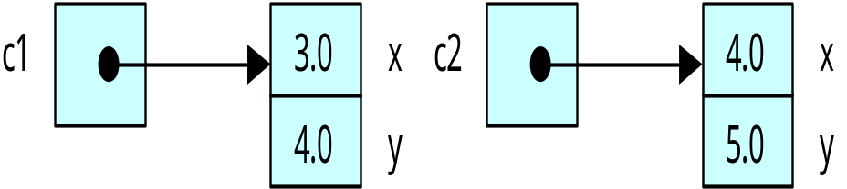
6.2 객체 생성과 참조형(계속)
  [예제 1.30]
    해설

Slide 8
[예제 1.30] 클래스 정의와 사용 예
  class Rectangle {
  double x, y; /* 필드 선언 */
  double area() { /* 메소드 정의 */
  return x * y;
  }
  void setvalue(double v1, double v2) {/* 메소드 정의 */
  x = v1;
  y = v2;
  }
  }

Slide 9
  class ClassEx {
  public static void main(String[] s) {
  Rectangle c1, c2;
  double k1, k2;
  c1 = new Rectangle();
  c2 = new Rectangle();
  c1.x = 3.0; // 필드에 직접 접근
  c1.y = 4.0;
  k1 = c1.x * c1.y;
  System.out.println(k1);
  c2.setvalue(4.0, 5.0); // 메소드를 통해서 필드에 접근
  k2 = c2.area();
  System.out.println(k2);
  }
  }
[실행결과] 12.0 20.0

Slide 10
6.3 생성자(constructor)
정의
  클래스 이름과 같은 이름을 가지는 메소드
예제
  생성자 사용 예
    [예제 1.31]
  매개 변수가 있는 생성자
    [예제 1.32]

Slide 11
[예제 1.31] 생성자 사용 예
  class Rectangle2 {
  double x;
  double y;
  }
  Rectangle2() { // 생성자 정의
  x = 10.0;
  y = 20.0;
  System.out.println("This is a Constructor");
  }
  double area() {
  return x * y;
  }
  class Main1 {
  public static void main(String[] s) {
  Rectangle2 c1 = new Rectangle2();
  double k1;
  k1 = c1.area();
  System.out.println(k1); // 결과 : 200.0
  }
  }
[실행결과] This is a Constructor 200.0

Slide 12
[예제 1.32] 매개 변수가 있는 생성자
  class Rectangle2 {
  double x;
  double y;
  double area() {
  return x * y;
  }
  Rectangle2(double j, double k) { // 생성자 정의
  x = j;
  y = k;
  System.out.println("This is a Constructor");
  }
  }
  class Main2 {
  public static void main(String[] s) {
  Rectangle2 c1 = new Rectangle2(10.0, 20.0);
  double k1;
  k1 = c1.area();
  System.out.println(k1); // 결과 : 200.0
  }
  }
[실행결과] This is a Constructor 200.0

Slide 13
6.4 Overloading
정의
  자바에서 매개 변수에 대한 선언이 서로 다르다면 같은 이름을 가진 메소드를 여러 개 정의할 수 있다. 이것을 메소드가 오버로딩되었다한다.
예
void poly(int x) {
System.out.println(x);
}
void poly(int x, int y) {
System.out.println(x + y)
}

Slide 14
6.4 Overloading(계속)
  [예제 1.33]
  [예제 1.34]

Slide 15
[예제 1.33] 오버로딩의 사용 예
  class Overloading {
  void poly() {
  System.out.println("poly() called");
  }
  void poly(double x) {
  System.out.println("poly(double) called");
  }
  void poly(int x, int y) {
  System.out.println("poly(int, int) called");
  }
  int poly(int x) {
  System.out.println("int poly(int) called");
  return x+1;
  }
  }

Slide 16
  class OverloadTest {
  public static void main(String[] s) {
  Overloading od = new Overloading();
  int k;
  od.poly(); //void poly()를 호출
  od.poly(1.0); //void poly(double x)를 호출
  od.poly(1, 2); //void poly(int x, int y)를 호출
  k = od.poly(4); //void poly(int x)를 호출
  System.out.println(k);
  }
  }
[실행결과] poly() called
poly(double) called
poly(int, int) called
int poly(int) called
5

Slide 17
[예제 1.34] 생성자의 오버로딩
  class Rectangle3 {
  double x;
  double y;
  Rectangle3() {
  x = 1.0;
  y = 1.0;
  }
  Rectangle3(double j) {
  x = j;
  y = 1.0;
  }
  Rectangle3(double j, double k) {
  x = j;
  y = k;
  }
  double area() {
  return x * y;
  }
  }

Slide 18
  class Main3 {
  public static void main(String[] s) {
  Rectangle3 c1 = new Rectangle3();
  Rectangle3 c2 = new Rectangle3(10.0);
  Rectangle3 c3 = new Rectangle3(10.0, 20.0);
  double k1, k2, k3;
  k1 = c1.area();
  k2 = c2.area();
  k3 = c3.area();
  System.out.println(k1);
  System.out.println(k2);
  System.out.println(k3);
  }
  }
[실행결과] 1.0 10.0 200.0

